Slide 1

Soutenance Projet 7
Par Hamadi Zarrouk

Slide 2


Implémenter un modèle de scoring

Slide 3
SOMMAIRE
I - PRESENTATION
Présentation du projet
Plan d’actions
II- ETUDE DES DONNEES
Présentation des données
Présentation du Notebook Kaggle
III – MODELISATION
Entraînement et optimisation
Analyse des résultats
IV – DASHBOARD
Construction en local
Déploiement sur le Cloud
V – CONCLUSION
Résumé
Questions - Réponses

Slide 4
I - PRESENTATION

Slide 5
Problématique
L’entreprise "Prêt à dépenser" propose des crédits à la consommation pour des personnes ayant peu ou pas du tout d'historique de prêt.
Construire un modèle de scoring qui donnera une prédiction sur la probabilité de faillite d'un client de façon automatique.
Construire un dashboard interactif à destination des gestionnaires de la relation client permettant d'interpréter les prédictions faites par le modèle.
La transparence et l'interprétabilité sont essentiels.

Slide 6
PROJET
Etude d’un modèle de Scoring
Prêt à dépenser souhaite développer un modèle de Scoring de la probabilité de défaut de paiement du client pour étayer la décision d'accorder ou non un prêt à un client potentiel.
Développement d’un dashboard
Développement d’un Dashboard interactif pour que les chargés de relation client puissent à la fois expliquer de façon la plus transparente possible les décisions d’octroi de crédit.
Le dashboard doit permettre de :
Visualiser le score pour chaque client
Visualiser des informations descriptives relatives à un client
Comparer les informations descriptives relatives à un client à l’ensemble des clients ou à un groupe de clients similaires
Demandes et suggestion du manager
Partir d’un kernel Kaggle pour faciliter l’étude et la préparation des données.
Réaliser une note méthodologique expliquant en détails la construction du modèle.
Déploiement du dashboard sur le Cloud.
Lien données :
https://www.kaggle.com/c/home-credit-default-risk/data

Slide 7





PLAN D’ACTION
Etudes du Kernel Kaggle
Analyse du Notebook téléchargé
Construction du modèle de prédiction
Adaptation du Notebook avec les besoins du Projet
Note technique
Rédaction de la note méthodologique du modèle
Dashboard
Réalisation du dashboard
Réalisation de l’API correspondante
Sauvegarde sur un dépôt GitHub
Déploiement
Déploiement du modèle sur le Cloud

Slide 8
II – ETUDE DES DONNEES

Slide 9
Jeu de Données
Données du Home Credit Group disponibles sur Kaggle:
Table principale → Table avec une ligne par prêt + infos sur le prêt et le client.
Tables historiques → Données sur les prêts précédents des clients et leurs habitudes de remboursement. Pas utilisées dans ce projet par souci de simplicité.
Description des features → Utilisé lors de l’interprétation des prédictions
Table principale: 307,000 observations sur 122 colonnes

Slide 10
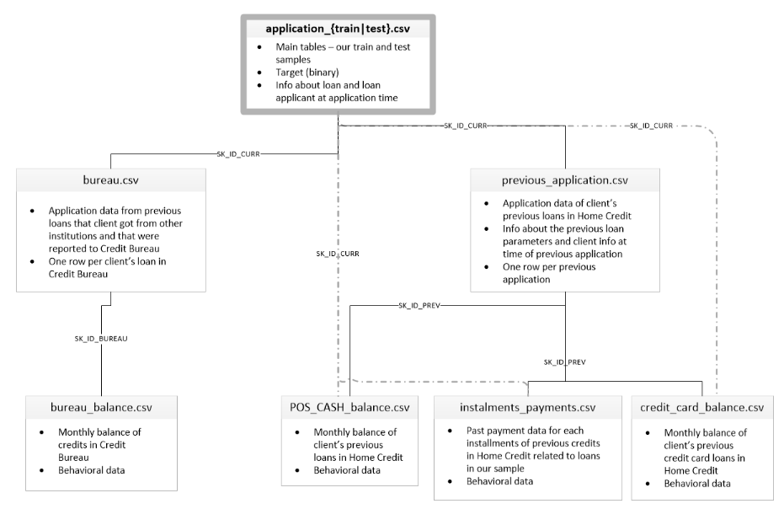
PRESENTATION DES DONNEES
Application train :
307511 lignes
122 colonnes
Application test :
48744 lignes
121 colonnes
Pas de target

Slide 11
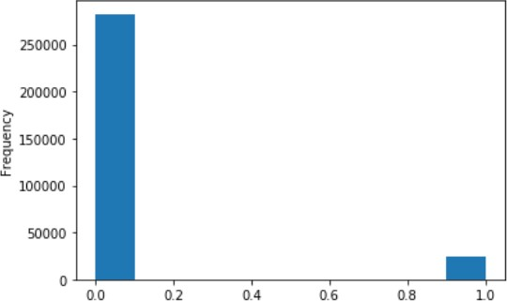

Un jeu de données déséquilibré
92 % des clients réguliers
8 % des clients avec des défauts de paiement
Modèle Naif : classe sans défaut pour tous les cas : accuracy élevée
Surreprésentation de la classe majoritaire dans la
prédiction

Slide 12

Comment réduire les conséquences de se déséquilibre?
Collecter plus de données sur la classe minoritaire
Over-Sampling(Augmenter le nombre d’individus de la classe minoritaire.
Under-sampling (réduire le nombre d’individus de la
classe majoritaire)
Dupliquer des individus sous représentés
Choix d’une métrique de performance adaptée
Création d’invididus « synthétiques »
Pondération des observations dans le training

Slide 13
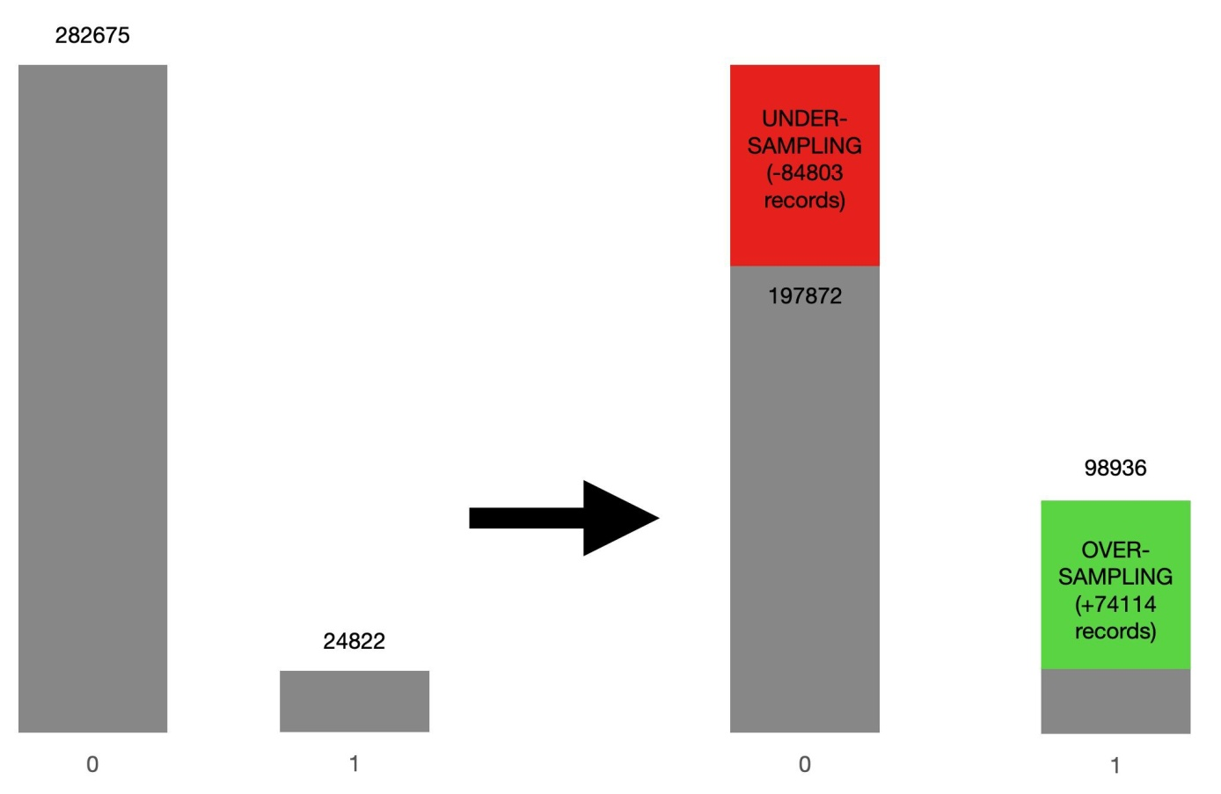
Oversampling-Undersampling
SMOTE
Données très inégales: 92% des données dans la catégorie 0.
Utilisation de Synthetic Minority Oversampling Technique pour résoudre ce problème.
Over-sampling: 30% →
Under-sampling 50%.
Distribution ﬁnale: 67% des données dans la catégorie 0.

Slide 14
Quel scoring adapté au problème métier?
Problématique :
Les clients à risque font perdre de l’argent à la société
La société ne doit pas se priver des potentiels clients qui ne présentent pas de risque
►► Optimum à déterminer
Postulats:
Les clients à risque non identifiés représentent une dépense effective
importante pour la société (frais de recouvrement, sommes non recouvrées)
Les clients peu risqués identifiés à tort come risqué font perdre à la société un chiffre d’affaire potentiel (coût d’opportunité)
14

Slide 15
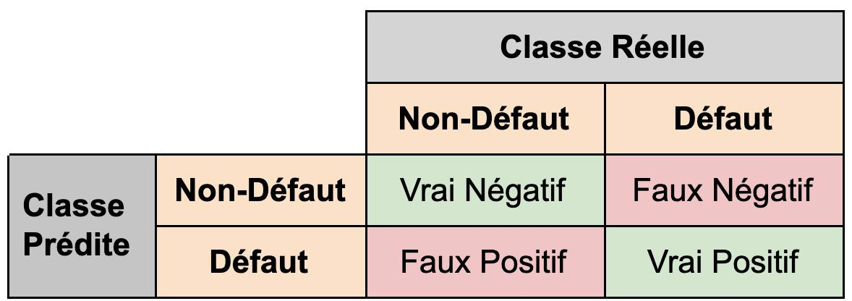
Scoring
Déﬁnition de la métrique
Faux Positif = Perte de revenus potentiels
Faux Négatif = Coûts additionnels
Hypothèse: Les faux négatifs ont un impact plus important sur l’entreprise. Ils doivent donc avoir plus de poids dans l’évaluation du modèle.
Métrique: F-Beta où Beta = 2. Le recall a 2x plus de poids que la précision.

Slide 16


Fonction de scoring
Transposition du problème
Limiter le nombre de faux négatifs
Limiter dans une moindre mesure le nombre de faux positifs
Equilibre à trouver entre Précision et Recall
Précision = TP /(TP + FP)
Recall = TP / (TP+FN)
F Beta Score : permet d’identifier un compromis entre les 2 métriques
Beta : importance relative du recall par rapport à la précision
Hypothèses de dépense de recouvrement vs coût d’opportunité aboutissent à Beta = 2,75
F beta score compris entre 0 et 1 : 1 étant le classifieur parfait
16

Slide 17
III – MODELISATION

Slide 18
EDA
Data train
Data test
Rappel : "test.csv" est le dataset que nous utilisons pour simuler un nouveau client dans la base. Toutefois il convient que ces deux datasets aient la même structure à l'issu du feature engineering.
Valeurs manquantes
Traitement par imputation de la médiane
Encodage variables
Label encoding pour les variables à 2 catégories.
One Hot Encoding pour les variables à plus de deux catégories.
Alignement datasets
Alignement des datasets "train" et "test" pour conserver des structures identiques.
Création de variables
Remplacement des outliers par des valeurs nulles. Ensuite les valeurs sont imputées par la médiane dans le Preprocessing.
Ajout d'une "flag feature" pour identifier les lignes qui contiennent les outliers.
Hypothèses
Création de deux hypothèses de feature engineering :
"Polynomial Features" : Amélioration de la correlation des variables EXT SOURCES avec la target
"Domain Features" : Construction de variables s'appliquant plus au domaine de la banque comme :
"CREDIT_INCOME_PERCENT"
"ANNUITY_INCOME_PERCENT"
"CREDIT_TERM"
"DAYS_EMPLOYED_PERCENT"

Slide 19
PREPROCESSING
Application_train.csv
Application_test.csv
Train
Imputer par la médiane
Ce dataset ne contenant pas de target sera utilisé dans la partie dashboard pour simuler des nouveaux clients.
Preprocessing
MinMaxScaler
Echantillonage
Data_train
80%
Data_test
20%
Entrainement du modèle
Analyse performances du modèle

Slide 20

ENTRAINEMENT ET OPTIMISATION
Equilibrage des données
Utilisation de la librairie imblearn
Under-Sampling
24825 individus dans chaque classe
Choix de la meilleure hypothèse
Utilisation d’une régression logistique comme baseline
Hypothèse retenue : Domain Features
Essais de modélisation
Mise en place de trois classifieurs :
Regression logistic
Random Forest
XGBoost
Essai de modélisation sans validation croisée
Optimisation du modèle le plus prometteur
Modèle retenu : XGBoost
Optimisation par RandomizedSearchCV
6 hyperparamètres testés (Voir note technique)
LGBM
3 hypothèses de features engineering
1 hypothèse de features engineering
1 hypothèse de features engineering
Le modèle est entrainé sur un jeu de données que l’on a équilibré mais le jeu de test n’a pas été équilibré à son tour.
Ceci dans le but de ne pas fausser les résultats.

Slide 21
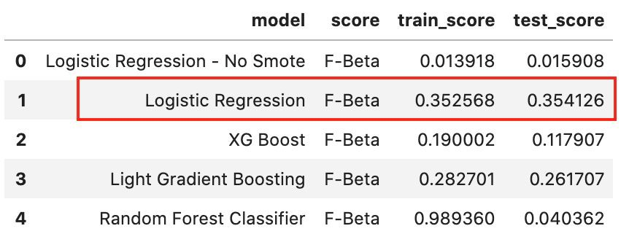
Evaluation des modéles
Séparation en train/validation de 70/30%
Tuning des hyperparamètres avec cross-validation 4 folds + SMOTE dans le pipeline
Test des performances (score F-Beta) sur jeu de validation
Conclusion: SMOTE permet de gagner énormément en performance et la régression logistique est le modèle le plus performant.
8

Slide 22
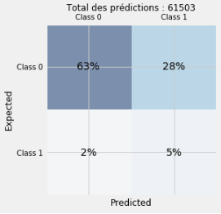
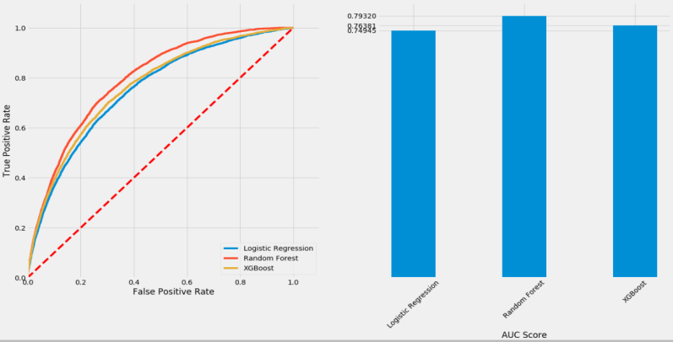
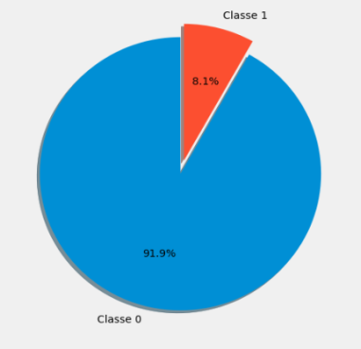

ANALYSE RESULTATS
Métriques pour un modèle de classification :
Accuracy : La précision du modèle
Precision : Performance du modèle quand celui-ci déclare une classe 1.
Recall : Pourcentage de détection des classes 1.
F1_score : Moyenne harmonique de la précision et du rappel.
La courbe ROC et le score AUC :
La courbe ROC (Receiver Operating Characteristic) est un outil communément utilisé avec les classifieurs binaires. Elle croise le taux de TP avec le taux de FP.
Un bon classifieur aura sa courbe qui s’approche le plus possible du coin supérieur gauche du graphique.
Une autre façon de comparer des classifieurs consiste à mesurer l’aire sous la courbe (Area Under the Curve ou AUC). Un classifieur parfait aurait un score AUC égal à 1, tandis qu’un classifieur purement aléatoire aurait un score AUC de 0.5.
La matrice de confusion :
La matrice de confusion consiste à compter
le nombre de fois où des observations de la
classe 0 ont été rangées dans la classe 1. Par
exemple, si nous voulons connaître le
nombre de fois où le classifieur à bien
réussi à classer une classe 1, on examinera
la cellule à l’intersection de la ligne 1 et de la
colonne 1.
TN
FP
FN
TP
Explication des targets / Déséquilibre de la population:
Nous avons à faire à un problème de classification binaire où la population est
fortement déséquilibrée.
Explication des targets :
Target = 0 : Client ne représentant pas de risque de faillite
Target = 1 : Client représentant un risque de faillite pour l’entreprise
Il y a 92% de clients ne représentant pas de risque de faillite dans notre population.
Analyse de notre Baseline sur une population déséquilibrée :
On constate que le modèle ne prédit que des 0.
Son accuracy est très bonne mais nous
cherchons à prédire si une Target sera égale à 1.
Nous focaliserons donc notre performance de modèle sur la précision et le rappel.

Slide 23
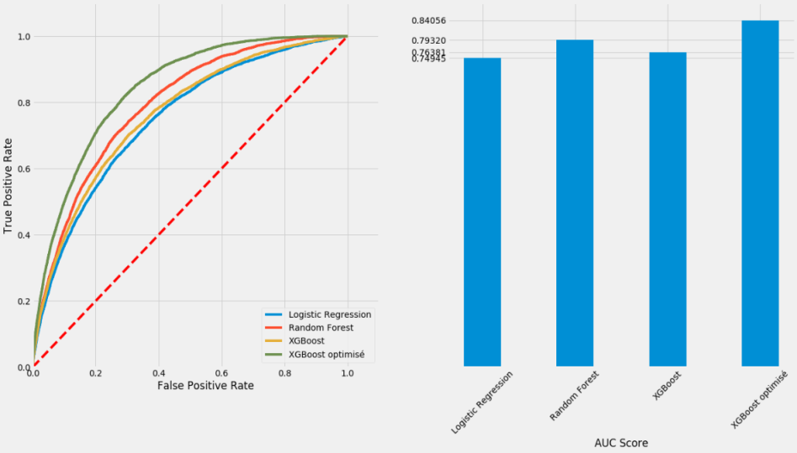
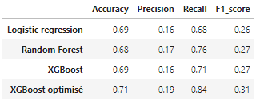



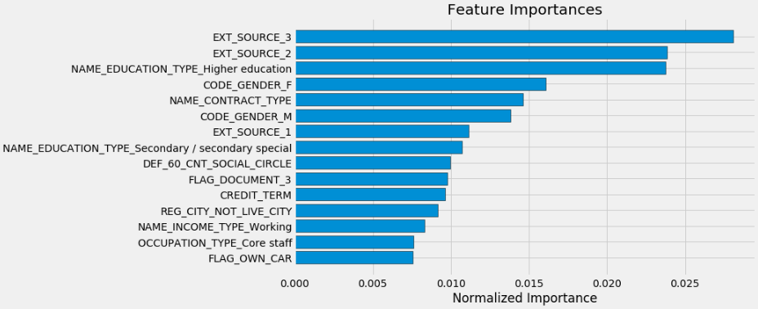
ANALYSE RESULTATS
Courbe ROC et score AUC
Analyse des métriques
On constate que le modèle arrive à détecter 84% des classes 1, mais qu’il n’a raison que dans 19% des cas quand il en détecte 1.
On remarque bien que la courbe ROC du modèle XGBoost optimisé reste quand même assez loin du coin supérieur gauche du graphique. Cela donne une représentation visuelle de la performance globale du modèle.
On constate aussi que l’optimisation nous a permis d’améliorer le modèle.
Analyse de la matrice de confusion
92% de targets 0
8% de targets 1
Il y 61503 individus dans le jeu de test dont 56648 classés 0 et 4855 classés 1.
82% d’individus de classe 1 trouvés.
30% d’individus de classe 0 sont détectés en classe 1.
Le modèle alerte trop souvent sur le risque de faillite d’un client.
Features importance
40032
16616
65%
27%
18%
82%
877
3978
On constate que ce sont les ressources extérieures qui ont le plus d’importance pour les prédictions, bien que leur pourcentage n’est pas élevé : ≈2%

Slide 24
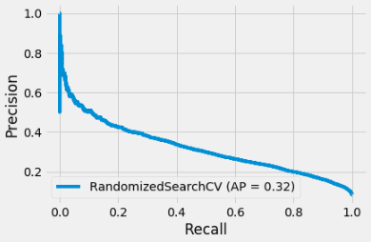
ANALYSE RESULTATS
Analyse de la courbe Précision/Rappel
La courbe de Précision/Rappel nous permet de visualiser le meilleur compromis que l’on puisse avoir avec notre modèle. Le compromis Précision/Rappel se définit grâce au threshold (seuil de décision).
Explication du treshold :
Le seuil de décision est une valeur que nous fixons et qui va limiter qu’une valeur appartient à la classe 0 ou à la classe 1.
Exemple de valeur de prédiction
0.65
0
1
Threshold = 0.5
Threshold = 0.75
Courbe Précision/Rappel
On constate que le meilleur compromis que l’on pourrait trouver en réglant la valeur du seuil est :
Precision : ≈0.35
Recall : ≈0.4

Slide 25
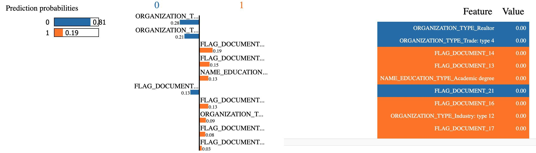
Interprétabilité des modèles
Utilisation de LIME (Local interpretable model-agnostic explanations):
Explication de prédiction pour une observation unique
Bien approprié pour notre cas
Utile pour un modèle de régression logistique où nous n’avons pas de ‘feature importance’

Slide 26
IV – DASHBOARD

Slide 27






Outils utilisés
Solution | Description
 | API permettant d’appeler la prédiction à partir de l’ID du client ►
 | Tableau de bord : Front
 | Versioning
LIME | Explicabilité de la prédiction
• :

Slide 28



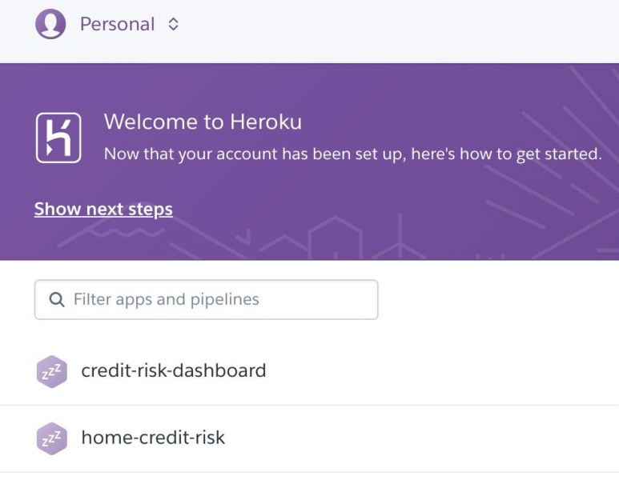
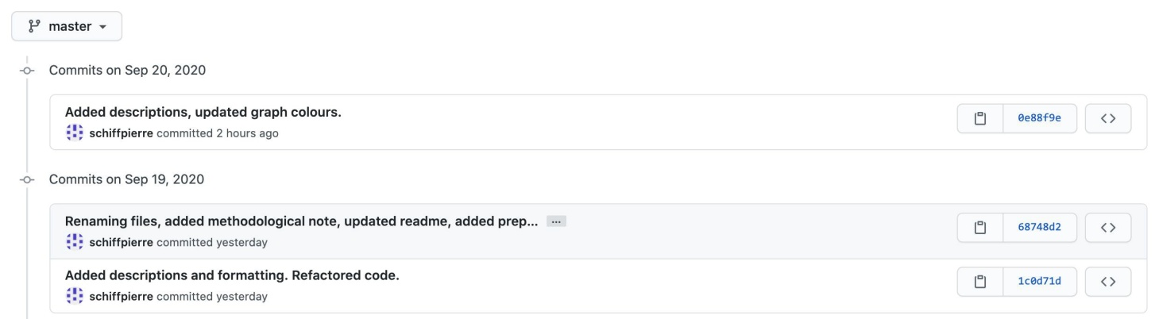
Outils
Fonction | Outil
Plate-forme de déploiement API + Dashboard
Dashboard
Versionage

Slide 29
CONSTRUCTION EN LOCAL
Flask
Flask est un framework web qui permet de réaliser des sites dynamiques, mais nécessite une extension de type Dash pour coder le Frontend.
Streamlit
Streamlit est une librairie python qui permet de coder la partie Frontend par l’intermédiaire de WebSocket, mais à l’avantage d’intégrer Tornado, un équivalent à Flask, pour servir les données HTTP.
Autrement dit, c’est une solution tout en un, qui a comme autre avantage de fonctionner en Python pur.
Databases
1ère étape : Démarrer le serveur
Fichier API.py
Partie « Back-End » du DASHBOARD.
C’est dans ce fichier que sont effectuées toutes les opérations non graphiques (chargement des données, entrainement des modèles, prédictions, …)
Contient tous les end points pour interagir avec d’autres logiciels.
API avec Flask
URL LOCALE : http://localhost:5000/
XGBoost sérialisé au format PICKLE
Exemple de requête envoyée à l’API
Format de transfert : JSON
URL résultante reçue par l’API :
http://localhost:5000/infos_client?id_client=100101
Autres fichiers (Images, …)
DASHBOARD avec Streamlit
URL LOCALE : http://localhost:8501
Fichier DASHBOARD.py
Partie « Frontend » du DASHBOARD.
C’est dans ce fichier qu’est codée la partie graphique de la page web qu’utilisera la chargé de clientèle.
2ème étape : Afficher le dashboard

Slide 30


DEPLOIEMENT SUR LE CLOUD
Fichiers configuration Streamlit
Image Docker
Registry
Datasets
Web app Service
Déploiement application
Fichiers .py
Dépôt local
Groupe ressources
Autres fichiers utiles (Images, …)
Service plan
Dockerfile
Azure CLI
Model.PICKLE
Requirements.txt
URL de l’application :
https://ocdsp7-webapp.azurewebsites.net/

Slide 31
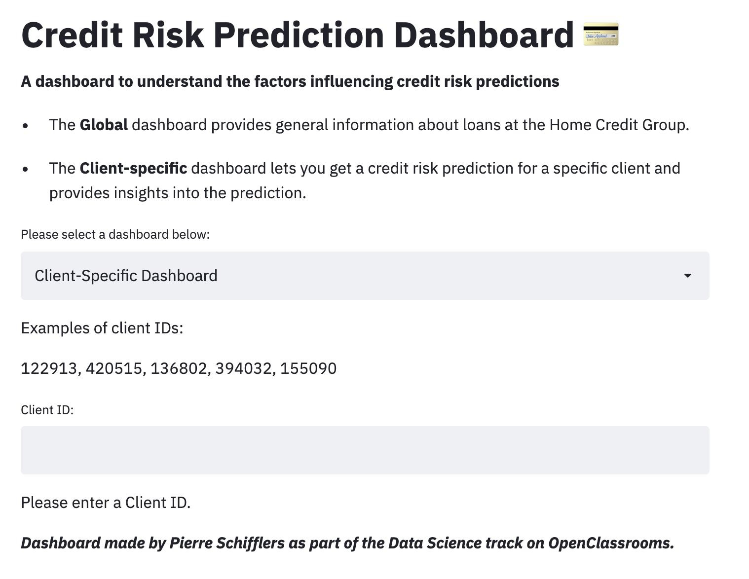
Dashboard
https://credit-risk-dashboard.herokuapp.com/

Slide 32
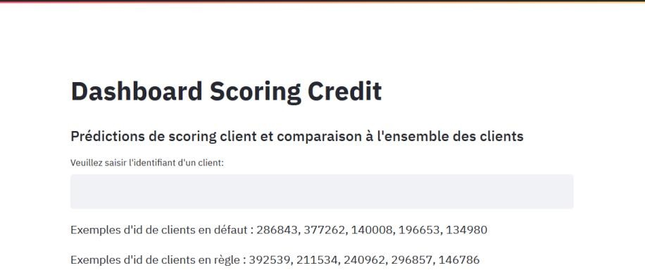
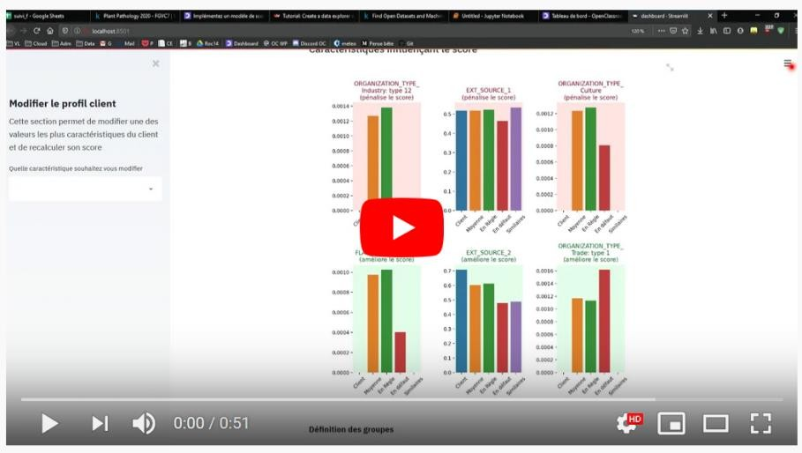
Tableau de bord interactif
Commencer la démonstration
Voir la vidéo

Slide 33
V – CONCLUSION

Slide 34
RESUME
CLASSIFICATION
Construction d’un modèle de classification binaire à partir d’un Kernel de départ téléchargé sur Kaggle.
Une population fortement asymétrique (92% - 8%)
Les résultats de prédiction ne sont pas satisfaisant, avec comme scores 0.4 de recall pour 0.35 de précision.
AXES D’AMELIORATION
Classification :
Le feature engineering ne tient compte que d’un seul dataset sur les huit disponibles. Un Kernel de départ plus approprié à notre problème permettrait surement d’améliorer les scores. Idéalement, une étude personnalisée des données.
La méthode SMOTE pour l’équilibrage des données est plus performante que celle utilisée dans ce projet, mais beaucoup plus longue en traitement. Lien utile avec les différentes stratégies de resampling.
Une recherche de performances de prédiction plus approfondie, avec réseaux de neurones par exemple.
Une optimisation plus fine en étudiant plus en détails chaque hyperparamètre.
Déploiement :
Azure n’est pas le fournisseur de Cloud le plus simple pour déployer une application Web Python. Heroku et AWS semblent plus appropriées.
API / DASHBOARD
Création d’une API web avec Flask pour le côté serveur, et Streamlit pour le côté dashboard.
Construction d’une image Docker déployée dans le Registry Azure.
Configuration du webapp service pour mettre en ligne l’application.
PROFIL GitHub
L’ensemble des fichiers de ce projet ont été stockés sur mon compte GitHub :
https://github.com/Hamadi-zrk/Projet7_ZH.git
Lignes de commandes dans le dépôt local sur ma machine :
Git init
Git add .
Git commit « Name commit »
Git remote « Link Github repo »
Git push –u origin master
Fichier .gitignore.txt pour ignorer certains fichiers csv

Slide 35
Aller plus loin
Tuning hyperparamètres + feature engineering .
Interprétation des features à l’échelle .
Description des features en one-hot encoding .
Hosting du dashboard sur une plate-forme permettant plus de rapidité .
Filtres pour sélectionner un groupe de clients particulier .
Un modèle plus performant avec une métrique d’évaluation basée sur des hypothéses metier confirmées .
Un feature engineering plus poussé.
Améliorer le Dashboard avec des graphes interactifs et une explicabilité plus précise.

Slide 36

QUESTIONS - REPONSES
…

